Slide 1
OOP & data struct 15. Hashing
By Somsin Thongkrairat

Slide 3
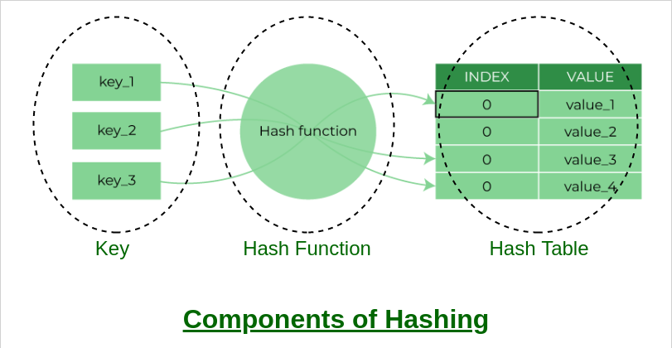
Hashing
https://www.geeksforgeeks.org/hashing-data-structure/

Slide 4
Big O
- in the past we try to find algorithm that take minimum big O
- did you know algorithm that take O(1)
- ที่ผ่านมาเราพยายามหา algorithm ที่ Big O เล็กที่สุด
- รู้จัก algorithm ที่ใช้ O(1) หรือไม่

Slide 5
Suppose we want to design a system for storing employee records with phone numbers(as keys). And we want the following queries to be performed efficiently:
Insert a phone number and corresponding information.
Search a phone number and fetch the information.
Delete a phone number and related information.
We can think of using the following data structures to maintain information about different phone numbers.
Array of phone numbers and records.
Linked List of phone numbers and records.
Balanced binary search tree with phone numbers as keys.
Direct Access Table.

Slide 6
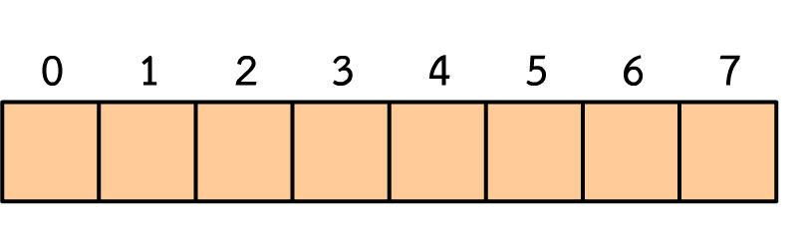
logic
- as we know access array via index take O(1)
- จากที่เรารู้เข้าถึงตัวแปรของ array ใช้ O(1)
A[i]

Slide 7
logic
- so, we try to use just index to indicate location of data
- ดังนั้น เราพยายามใช้เพียง index เพื่อระบุตำแหน่งของข้อมูล
Bye Bye tree,linked list graph ?

Slide 8

Sale lotto
- how to remember the number that you sold and how many that number sold ?
- ทำอย่างไรถึงจะรู้ว่าคุณขายเลขใหนไปแล้วบ้าง และแต่ละเลขขายไปกี่ครั้ง ?
List -> O(n)

Slide 9
Hashing
- we have n empty box each box has an individual label
- เรามีกล่องปล่าวอยู่ n ใบ แต่ละใบ มี label ต่างกัน
- every time you sold lotto you drop the ball into the box that labeled by lotto number
- ทุกๆ ครั้งที่เราขาย เราใส่ลูกบอลเข้าไปในกล่อง ที่มีหลายเลขเดียวกับหวยที่เราขาย

Slide 10
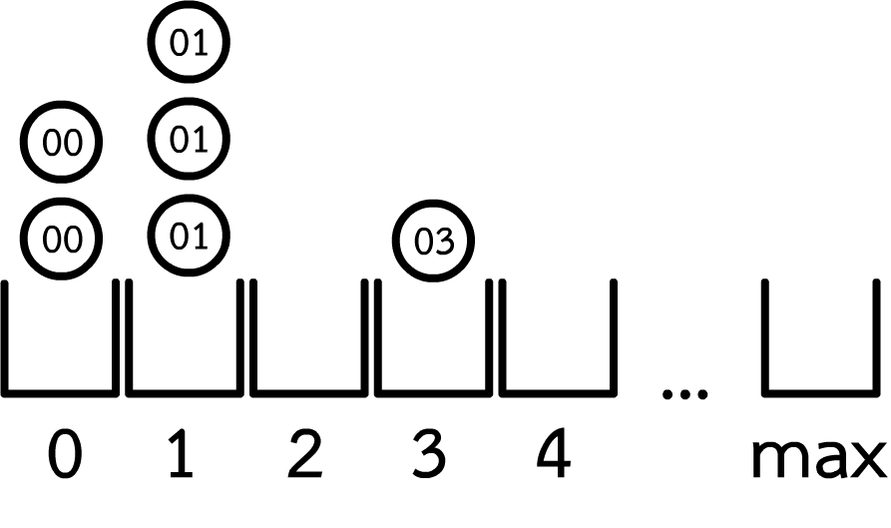
Hashing

Slide 11
code
Result :
box[0] -> 2
box[1] -> 3
box[2] -> 0
box[3] -> 1
box[4] -> 0
box[89654] -> 2
int box[100000] = {0}; box[00]++; // insert 00
box[00]++; // insert 00
box[01]++; // insert 01
box[01]++; // insert 01
box[01]++; // insert 01
box[03]++; // insert 03 box[89654]++; // insert 0089654
box[89654]++; // insert 0089654 for(int i =0;i<5;i++){
cout << "box[" << i << "] -> " << box[i] << endl; // access
}
cout << "box[89654] -> " << box[89654] << endl; // access

Slide 12
The question is how many boxes we want?
Depended on domain of our input ?
Depended on number of our input ?
Depended on our computer ?
int box[100] = {0};
เราต้องการกล่องกี่ใบ?
ขึ้นอยู่กับ domain ของ input หรือไม่ ?
ขึ้นอยู่กับจำนวนของ input หรือไม่ ?
ขึ้นอยู่กับคอมพิวเตอร์หรือไม่ ?

Slide 13
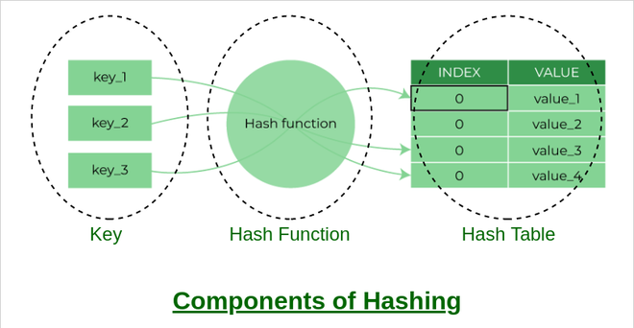
the answer is the Key
- key -> any value that can identify or distinguish each item
- hash function -> the function that convert key to index
- hash table -> the data structure that store the value and can map key to value

Slide 14
the answer is the Key
- key -> ค่าใดๆ ก็ตามที่สามารถระบุหรือแยกแยะ แต่ละ item ได้
- hash function -> ฟังก์ชันที่แปลง key ให้เป็น index ได้
- hash table -> คือ data structure ที่เก็บค่าของข้อมูลไว้ละสามารถเข้าถึงโดยใช้ key ได้

Slide 15
example
The lotto number can be 0 – 999,999 / หมายเลขของหวย มีได้ตั้งแต่ 0 - 999,999
So, lotto number can be a key because it can distinguish each lotto
ดังนั้นเลขของหวย สามารถเป็น key ได้ เนื่องจากสามารถแยกแยะหวยแต่ละใบได้

Slide 16
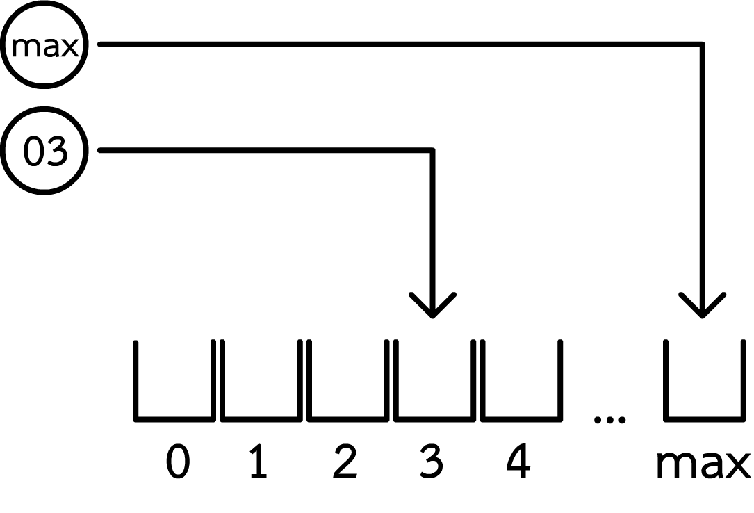
Has function
- In this case we can use lotto number directly if we has enough box (enough memory)
- ในกรณีนี้เราสามารถใช้เลขโดยตรงได้เลยหากเรามีกล่องมากพอ (หน่วยความจำที่เพียงพอ)
int box[1000000] = {0};

Slide 17
Has function
- But in general case possibility of key is infinite or more than computer can handle so it batter if we use hash function to limited index
- แต่โดยทั่วไปแล้วความเป็นไปได้ของ key นั้น ไม่มีที่สิ้นสุดหรือมีมากกว่าที่คอมพิวเตอร์เราจะรับได้ จึงดีกว่าถ้าเราใช้ has function เพื่อจำกัดความเป็นไปได้ของ index

Slide 18
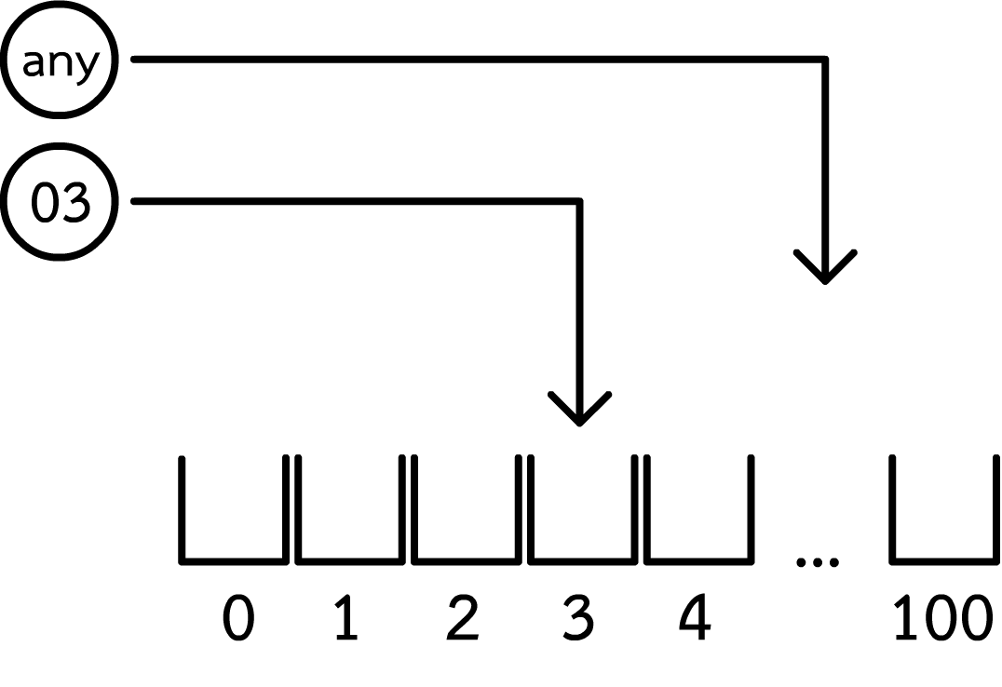
example
- If we set hash function is (key % 100). Then we use just only 100 boxes to keep all of data
- หากเราตั้ง hash function เป็น (key % 100) เราจะใช้กล่องเพียงแค่ 100 ใบ เท่านั้นในการเก็บข้อมูลทั้งหมด

Slide 19
example
- If we set hash function is (key % 100). Then we use just only 100 boxes to keep all of data
- หากเราตั้ง hash function เป็น (key % 100) เราจะใช้กล่องเพียงแค่ 100 ใบ เท่านั้นในการเก็บข้อมูลทั้งหมด

Slide 20
code
int hash_function(int in){
return (in%100);
}
Result :
box[0] -> 2
box[1] -> 3
box[2] -> 0
box[3] -> 1
box[4] -> 0
box[89654] -> 2
int box[100] = {0}; box[hash_function(00)]++; // insert 00
box[hash_function(00)]++; // insert 00
box[hash_function(01)]++; // insert 01
box[hash_function(01)]++; // insert 01
box[hash_function(01)]++; // insert 01
box[hash_function(03)]++; // insert 03 box[hash_function(89654)]++; // insert 03
box[hash_function(89654)]++; // insert 03 for(int i =0;i<5;i++){
cout << "box[" << i << "] -> " << box[hash_function(i)] << endl; // access
}
cout << "box[89654] -> " << box[hash_function(89654)] << endl; // access

Slide 21
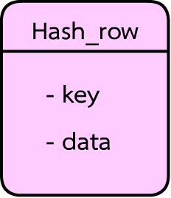
General hashing system
- hash table consisted of rows of hash row object (hash tuple)
- each row keep key and data
- hash table ประกอบไปด้วยแถวของ hash object หลายๆ แถว
- แต่ละแถวเก็บ key และ data

Slide 22
Hash row
class hash_row{ // hash tuple, hash node
public :
int key;
int data;
hash_row(int k,int v){
key = k;
data = v;
}
};

Slide 23
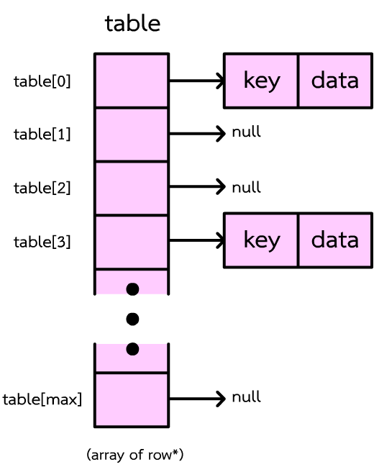
Hash table
class hash_table{
hash_row* table[100];
public :
hash_table(){
for(int i=0;i<100;i++){ // init table
table[i] = nullptr;
}
}
}

Slide 24
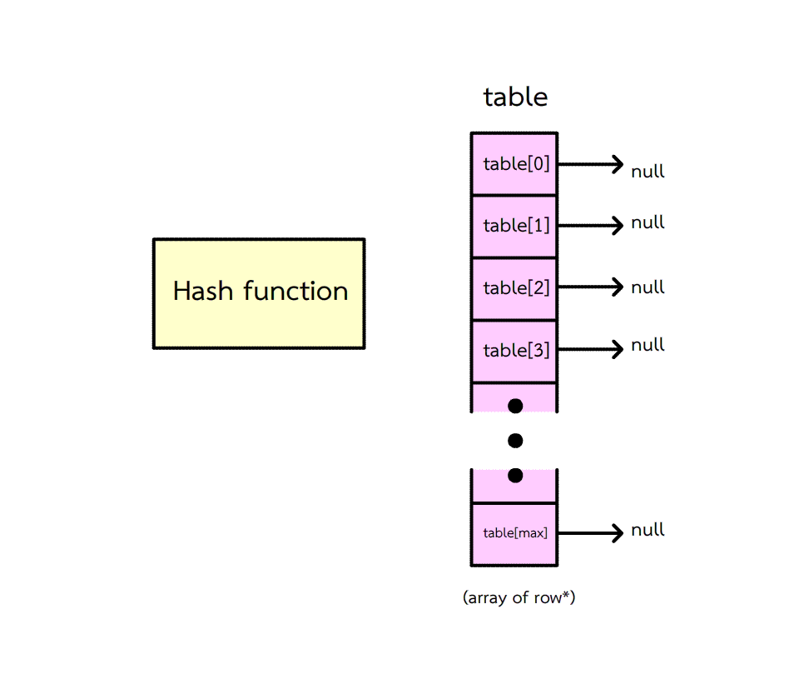
insert
int hash_function(int in){
return (in%100);
}

Slide 25
Insert and access
void insert(int key,int value){
int table_idx = hash_function(key);
table[table_idx] = new hash_row(key,value);
}
void print_key(int key){
if(table[hash_function(key)] != nullptr){
cout << key << " -> " << table[hash_function(key)]->data << endl;
}
}

Slide 26
Increase (according to previous lotto (++))
void increase(int key){
int table_idx = hash_function(key);
if(table[table_idx] == nullptr){
table[table_idx] = new hash_row(key,1);
}
else{
table[table_idx]->data++;
}
}

Slide 27
Code
hash_table lotto;
lotto.insert(00,2);
lotto.insert(01,3);
lotto.insert(03,1);
lotto.insert(89654,2);
lotto.print_all();
cout << endl;
lotto.print_key(89654);
Result :
0 -> 2
1 -> 3
3 -> 1
54 -> 2
89654 -> 2

Slide 28
Code (++)
lotto.increase(00);
lotto.increase(00);
lotto.increase(01);
lotto.increase(01);
lotto.increase(01);
lotto.increase(03);
lotto.increase(89654);
lotto.increase(89654);
lotto.print_all();
cout << endl;
lotto.print_key(89654);
Result :
0 -> 2
1 -> 3
3 -> 1
54 -> 2
89654 -> 2

Slide 29
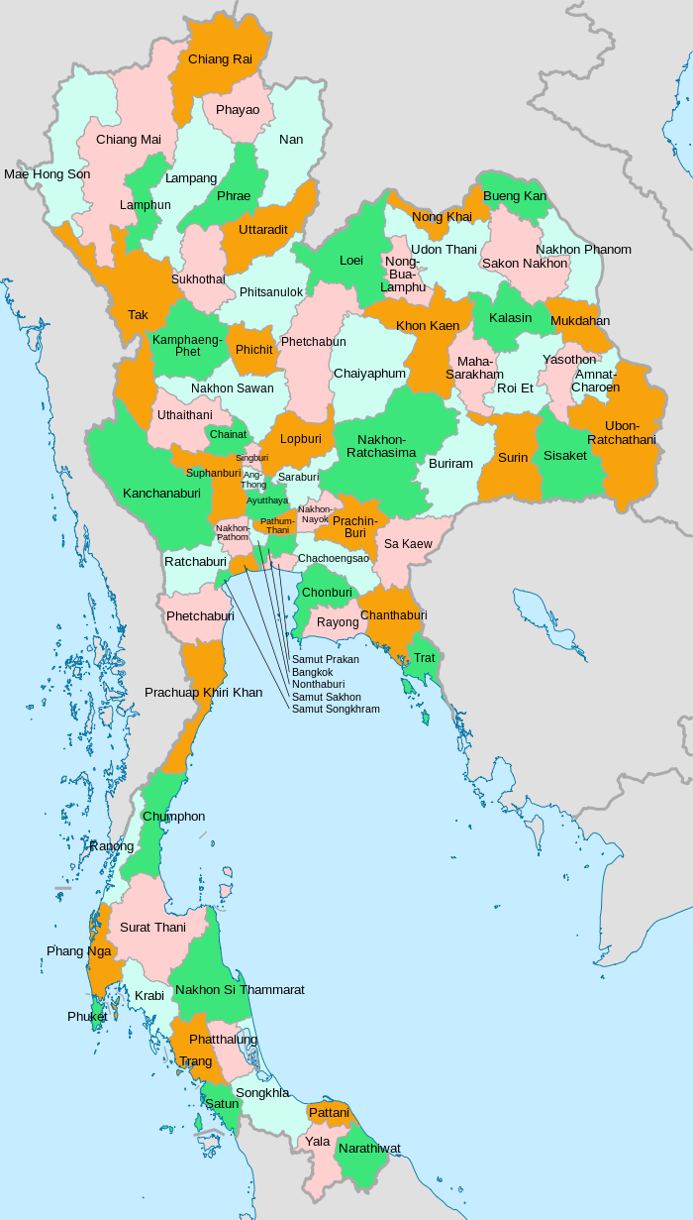
Work with string
- Think about to collect visited city in Thailand and check are you visited this city
Linked list , stack, queue -> O(n) to insert and search
Tree, some type of graph -> O(log n) to insert and search
Hashing -> Can be O(1)

Slide 30
Work with string
- ลองนึกถึง หากต้องการ structure ที่เก็บว่าเราไปเที่ยวเมืองใหนในประเทศไทยมาแล้วบ้าง และอย่างเช็กว่าไปมาหรือยัง จะทำอย่างไร
Linked list , stack, queue -> O(n) to insert and search
Tree, some type of graph -> O(log n) to insert and search
Hashing -> Can be O(1)

Slide 31
Change hashing function (example)
- sum all character in ASCII code value and mod with 100
- หาผมรวมของค่า ตัวอักษรแต่ละตัวใน ASCII code และmode ด้วย 100
int hash_function(string in){
int sum = 0;
for(int i=0;i<in.size();i++){
sum += in[i];
}
return (sum%100);
}

Slide 32
Example
hash_table places;
places.insert("pattaya",10);
places.insert("payak",10);
places.insert("khonkean",5);
places.insert("prontera",2000);
places.insert("Epic center",20);
places.print_all();
Result :
34 -> (payak,10)
47 -> (khonkean,5)
56 -> (pattaya,10)
58 -> (Epic center,20)
75 -> (prontera,2000)

Slide 33
But!??
cout << hash_function("mahasarakham") << endl; //47
cout << hash_function("khonkean") << endl; //47
places.insert("mahasarakham",1000);
places.print_all();
Same key can be happened!

Slide 34
Quiz
Can it be Collisions (ชน) and how to solve

Slide 35
What is Collisions อะไรคือการชนกัน
- when 2 difference key got same hash function output (redundant table index)
- เมื่อ 2 key ให้ๆ ให้ผลลัพธ์ของ hash function ที่เหมือนกัน (ให้ table index ที่ซ้ำกัน)

Slide 36
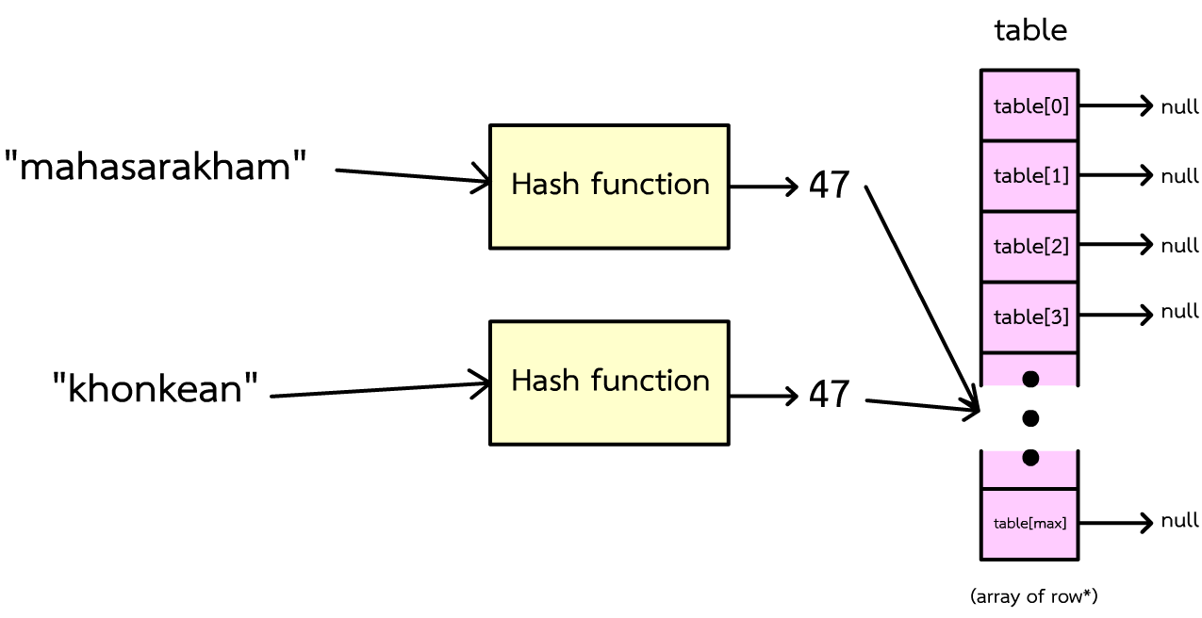
Collisions example

Slide 37
Collisions
- Collisions can happened because number of possible key is more than capacity of table that mean it always happened
- Collisions เกิดขึ้นเนื่องจาก Key ทั้งหมดที่ใชได้ มีจำนวนมากกว่าช่องของตารางใน hash table

Slide 38
Quiz
how to solve

Slide 39
Several way to solve
- increase capacity and change hash function (basic)
- Open Addressing
- Chaining

Slide 40
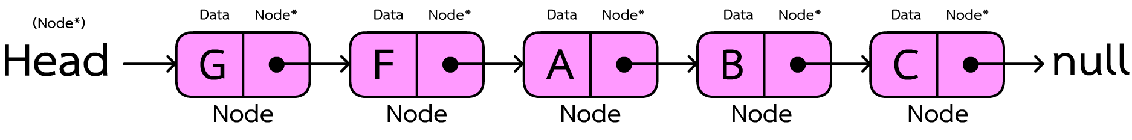
Chaining table technique
Welcome old buddy linked list!

Slide 41
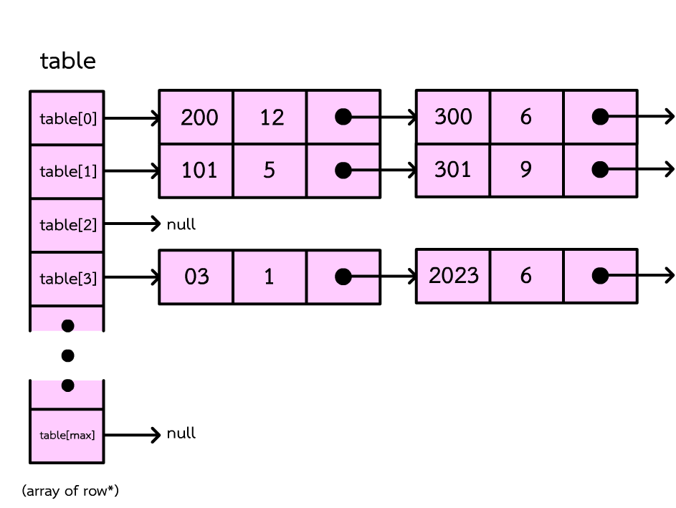
Chaining technique
One row point to another rows
1 แถวสามารถชี้ไปยังอีกแถวได้

Slide 42
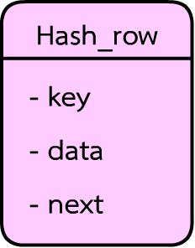
Edit node (class)
class hash_row{ // hash tuple, hash node
public :
string key;
int data;
hash_row* next;
hash_row(string k,int v){
key = k;
data = v;
next = nullptr;
}
};

Slide 43
insert
void insert(string key,int value){
int table_idx = hash_function(key);
hash_row** p = &table[table_idx];
while(*p != nullptr){ // go to last link
if((*p)->key == key){ // override key
(*p)->data = value;
return;
}
p = &((*p)->next);
}
(*p) = new hash_row(key,value);
}

Slide 44
access
void print_key(string key){
hash_row** p = &table[hash_function(key)];
while((*p) != nullptr){
if(key == (*p)->key){
cout << (*p)->key << "->" << (*p)->data << endl;
return;
}
else{
p = &((*p)->next);
}
}
cout << "Not found key [" << key <<"]";
}

Slide 45
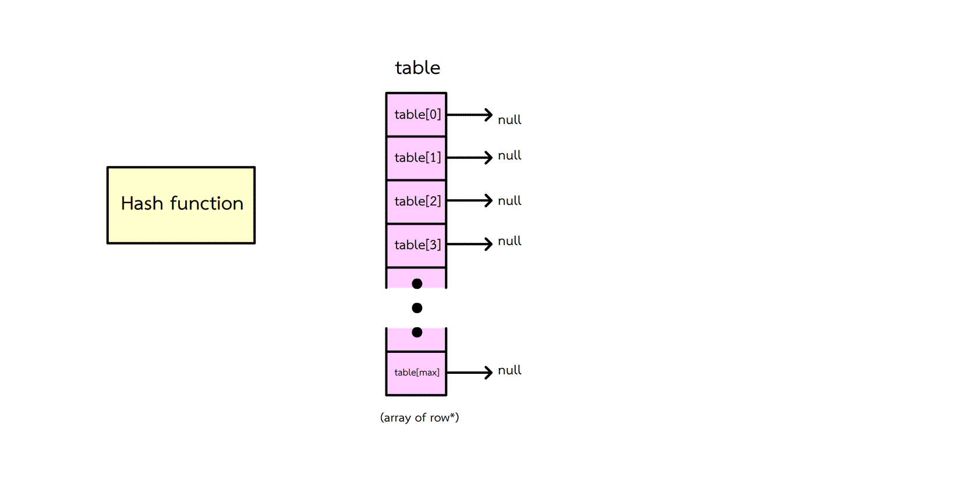

Slide 46
Code
places.insert("mahasarakham",10);
places.insert("khonkean",15);
places.insert("pattaya",200);
places.insert("payak",30);
places.insert("prontera",2000);
places.insert("Epic center",20);
places.print_all();
places.print_key("pattaya");
places.print_key("mahasarakham");
places.print_key("khonkean");
Result :
34 -> (payak,30)
47 -> (mahasarakham,10) -> (khonkean,15)
56 -> (pattaya,200)
58 -> (Epic center,20)
75 -> (prontera,2000)
pattaya->200
mahasarakham->10
khonkean->15

Slide 47
Asymptotic notation
Big O -> n , in case of all member has same hash function output
Big Omega -> 1 , incase of all member has difference hash function output

Slide 48
Asymptotic notation
Big O -> n , ในกรณีที่ทุก key มี output ขแง hash function เหมือนกัน
Big Omega -> 1 , ในกรณีที่ทุก key มี output ขแง hash function ต่างกัน

Slide 49
LAB

